Slide 1



















$$М_{в}$$
$$\frac{1}{iμ}$$
$$U$$
$$i$$
$$М_{дв}$$
$$ω_{дв}$$
$$ω_{ред}$$
$$α$$
$$\frac{1}{Ls+r}$$
$$K_{M}$$
$$−$$
$$\frac{1}{{(J}_{п}+J_{р})s}$$
$$\frac{1}{i}$$
$$\frac{1}{s}$$
$$−$$
$$−$$
$$K_{u}$$
$$\frac{30}{π}$$
$$\frac{1}{iμ}$$
$$k_{гд}$$

Slide 2








$$\frac{K_{M}}{Ls+r}$$
$$\frac{1}{{(J}_{п}+J_{р})s}$$
$$\frac{1}{i}$$
$$\frac{1}{s}$$
$$−$$
$$\frac{1}{iμ}$$
$$k_{гд}$$
$$k_{л}$$
$$\frac{1}{i}$$
$$\frac{K_{M}}{Ls+r}$$
$$K_{u}$$
$$\frac{30}{π}$$
$$М_{дв}$$
$$ω_{дв}$$
$$α$$

Slide 3


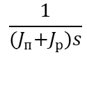

$$М_{в}$$
$$U$$
$$i$$
$$−$$
$$М_{дв}$$
$$ω_{дв}$$
$$ω_{ред}$$
$$α$$
$$\frac{1}{Ls+r}$$
$$K_{M}$$
$$\frac{1}{{(J}_{п}+J_{р})s}$$
$$\frac{1}{i}$$
$$\frac{1}{s}$$
$$−$$
$$−$$
$$K_{u}$$
$$\frac{1}{iμ}$$
$$k_{гд}$$
$$k_{л}$$

Slide 4



$$М_{в}$$
$$\frac{1}{iμ}$$
$$U$$
$$i$$
$$М_{дв}$$
$$ω_{дв}$$
$$ω_{ред}$$
$$α$$
$$\frac{1}{Ls+r}$$
$$K_{M}$$
$$−$$
$$\frac{ε}{{(J}_{п}+J_{р})s}$$
$$\frac{1}{i}$$
$$\frac{1}{s}$$
$$−$$
$$−$$
$$K_{u}$$
$$\frac{30}{π}$$
$$\frac{1}{iμ}$$
$$k_{гд}$$
$$k_{л}$$

Slide 5






$$K_{i}$$
$$\frac{1}{s}$$
Объект
регулирования
$$K_{p}$$
$$−$$
$$K_{d}s$$
$$W_{д}$$

Slide 6

$$\frac{K_{i}}{s}$$
Объект
регулирования
$$K_{p}$$
$$−$$
$$K_{d}s$$
$$W_{д}$$

Slide 7

$$М_{в}$$
$$\frac{1}{iμ}$$
$$U$$
$$i$$
$$М_{дв}$$
$$ω_{дв}$$
$$ω_{ред}$$
$$α$$
$$\frac{1}{Ls+r}$$
$$K_{M}$$
$$−$$
$$\frac{ε}{{(J}_{п}+J_{р})s}$$
$$\frac{1}{i}$$
$$\frac{1}{s}$$
$$−$$
$$−$$
$$K_{u}$$
$$\frac{30}{π}$$
$$\frac{1}{iμ}$$
$$k_{гд}$$

Slide 8











$$\frac{1}{iμ}$$
$$k_{гд}$$
$$k_{л}$$
$$\frac{K_{i}}{s}$$
$$М_{дв}$$
$$ω_{дв}$$
$$ω_{ред}$$
$$U$$
$$\frac{1}{Ls+r}$$
$$i$$
$$−$$
$$\frac{1}{{(J}_{п}+J_{р})s}$$
$$\frac{1}{i}$$
$$\frac{1}{s}$$
$$K_{p}$$
$$K_{M}$$
$$−$$
$$−$$
$$−$$
$$K_{d}s$$
$$\frac{30}{π}$$
$$K_{u}$$
$$α$$

Slide 9
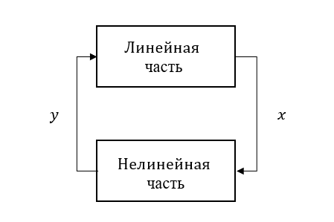
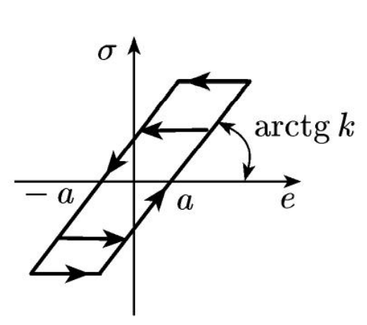
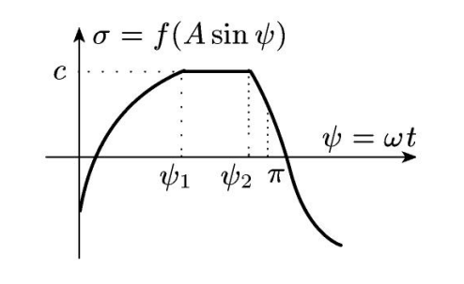
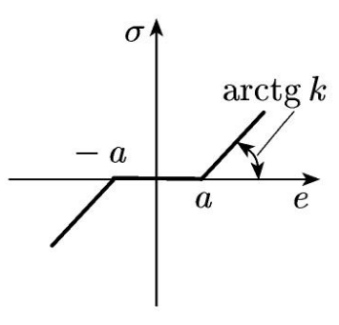
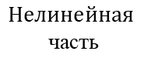


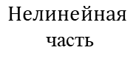



$$Линейная$$
часть
$$−$$
$$y$$
$$x$$
$$Нелинейная$$
часть
$$Линейная$$
часть
$$x$$
$$y$$
$$Нелинейная$$
часть
$$−$$
$$\tilde{α}$$
b
b
-b
b
$$α$$

Slide 10
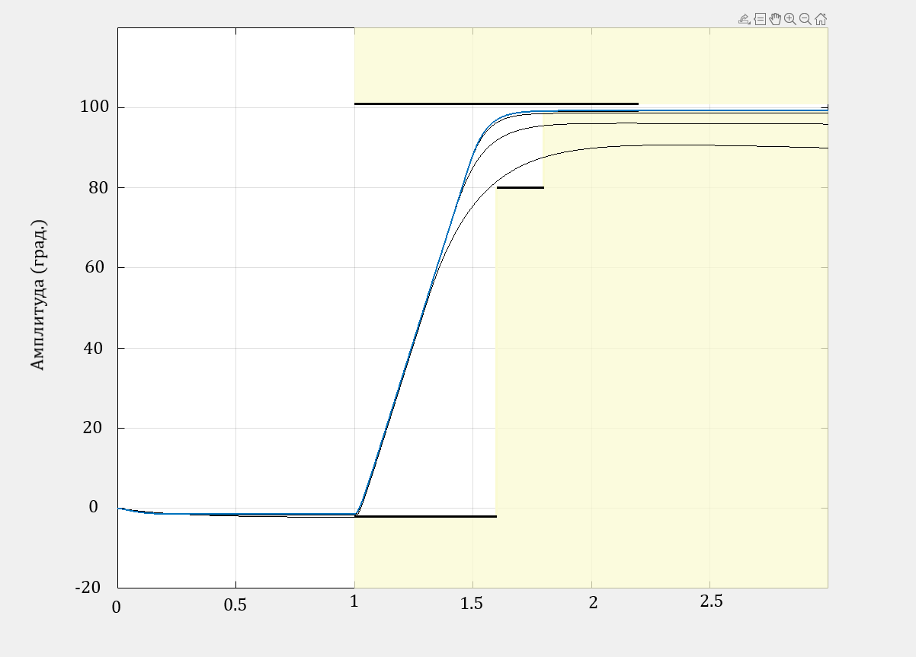

Slide 11
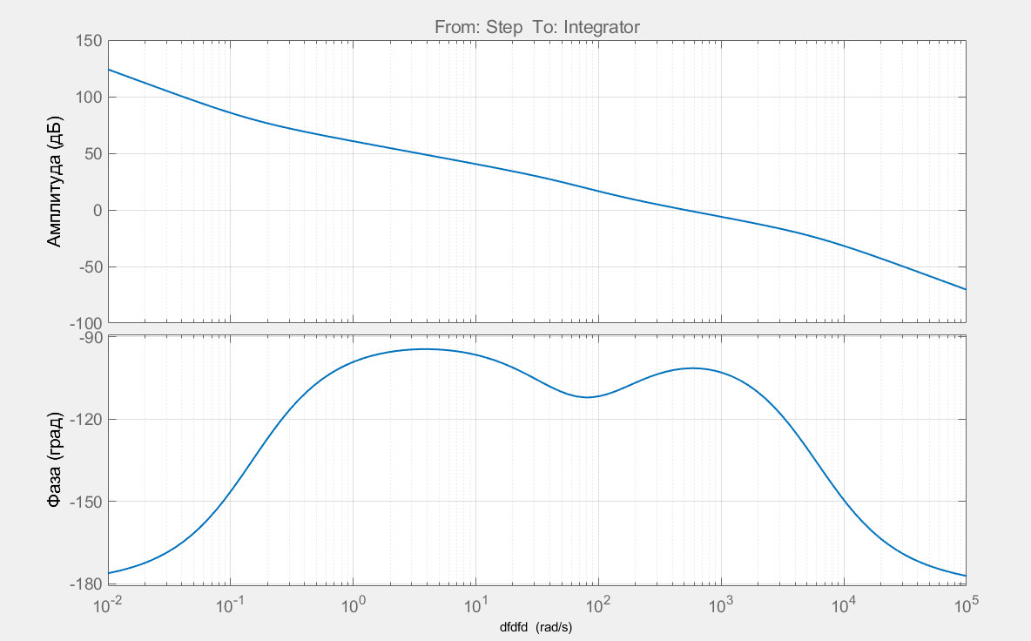
Частота (рад/с)

Slide 12
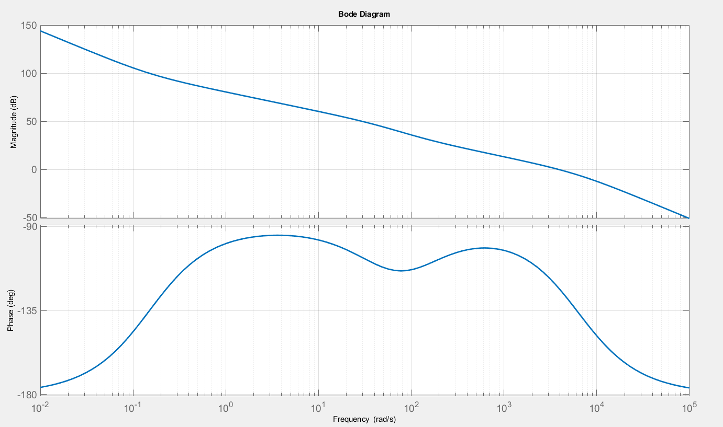
Амплитуда (дБ)
Фаза (град.)
Частота (рад/с)

Slide 13
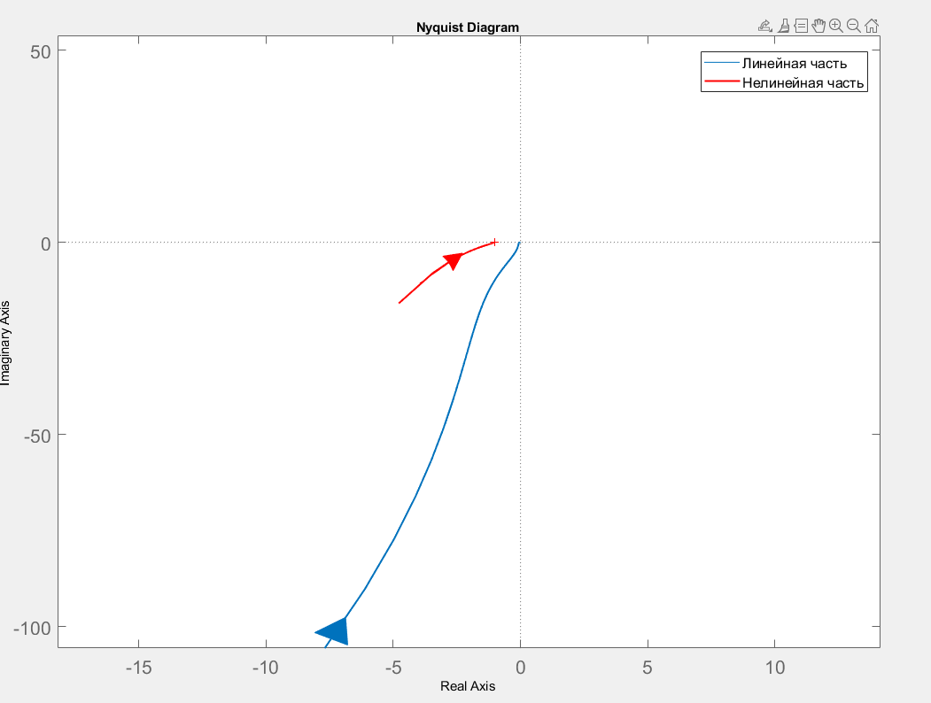


Мнимая часть
$$A = ∞$$
$$ω=∞$$
Действительная часть

Slide 14
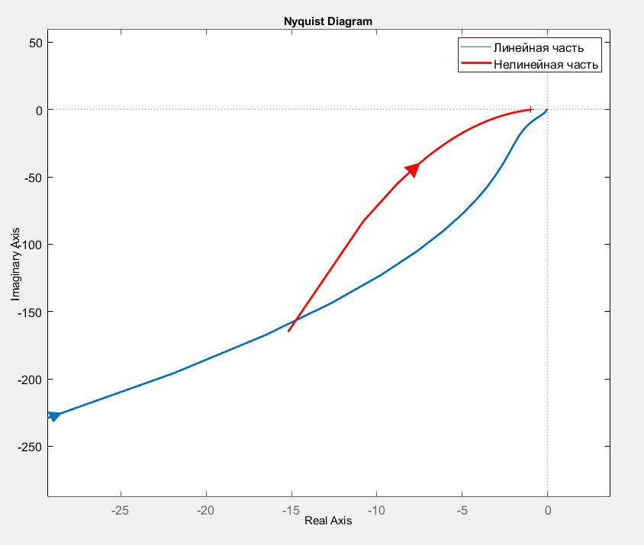
Мнимая часть
$$A = ∞$$
-
-
$$ω=∞$$
Действительная часть

Slide 15
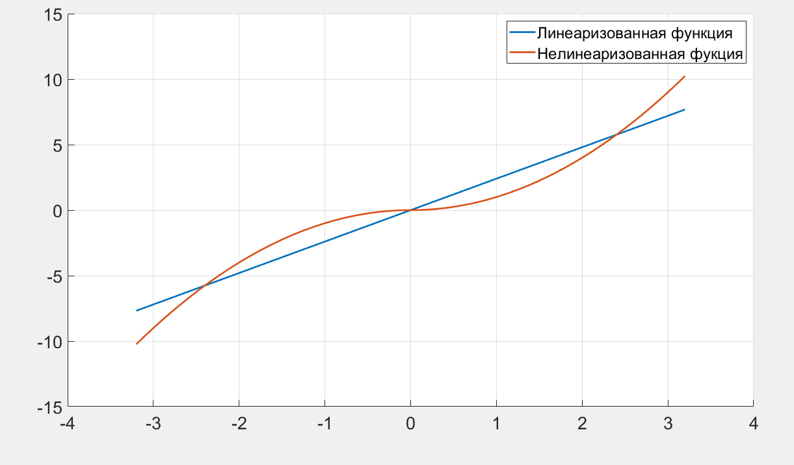
F(𝜔)
𝜔, рад/с

Slide 16
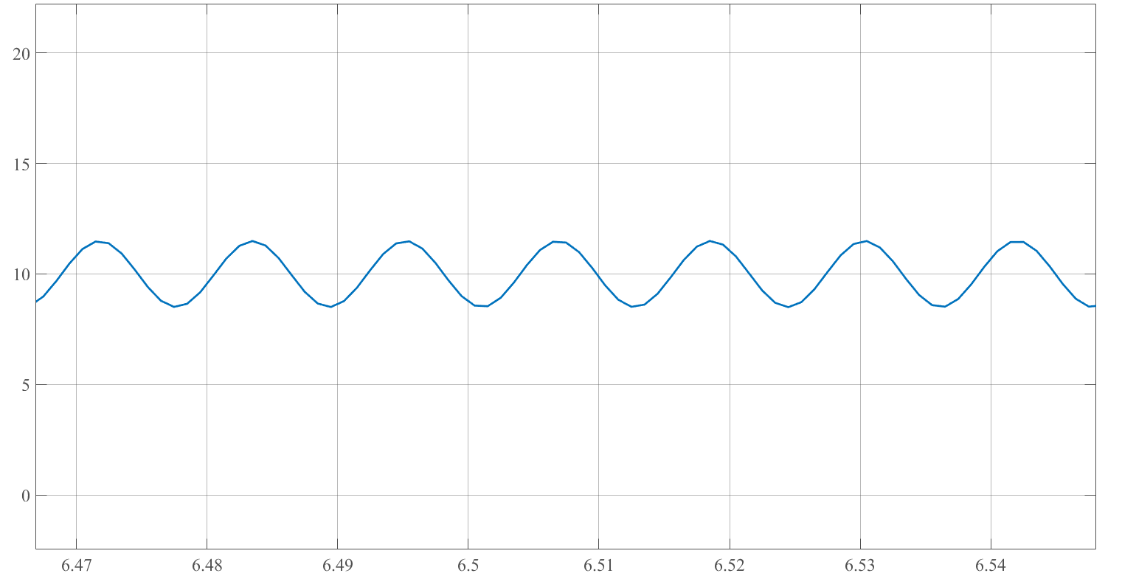
20
15
10
5
0
6.42
6.62
6.82
7.02
7.22
7.42
7.62
7.82

Slide 17
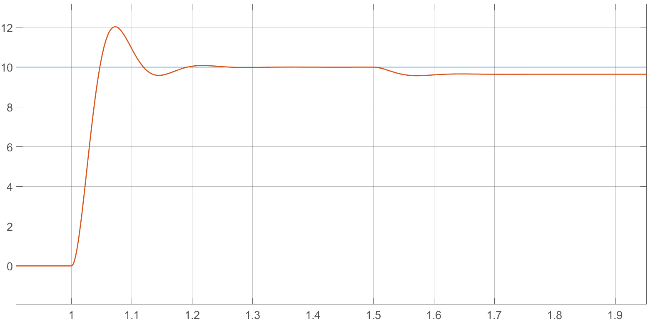
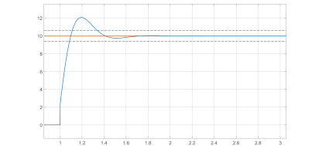
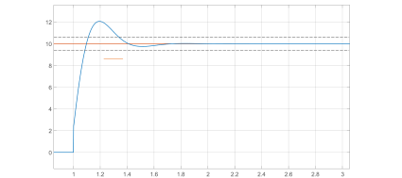

Slide 18
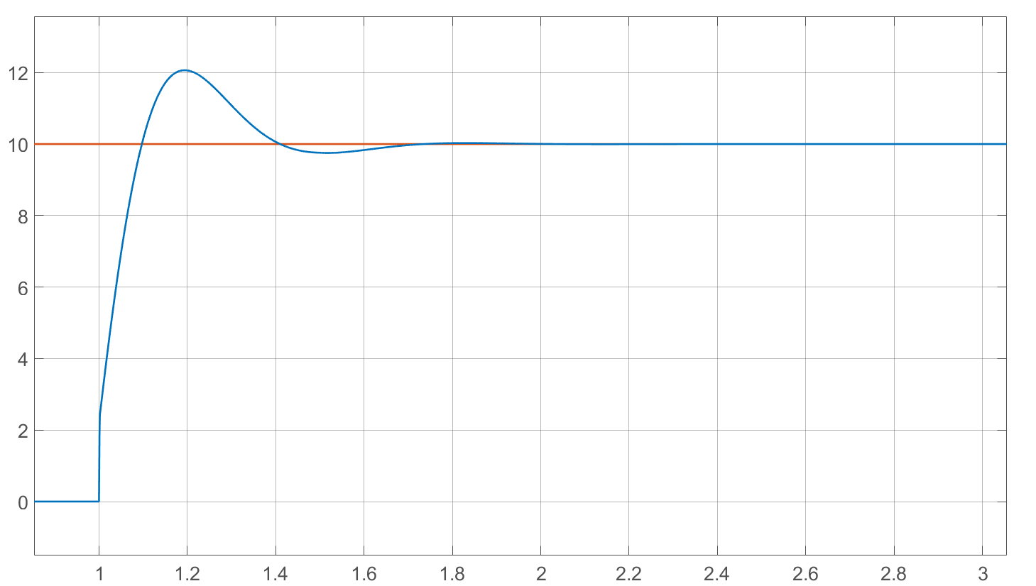

Slide 19
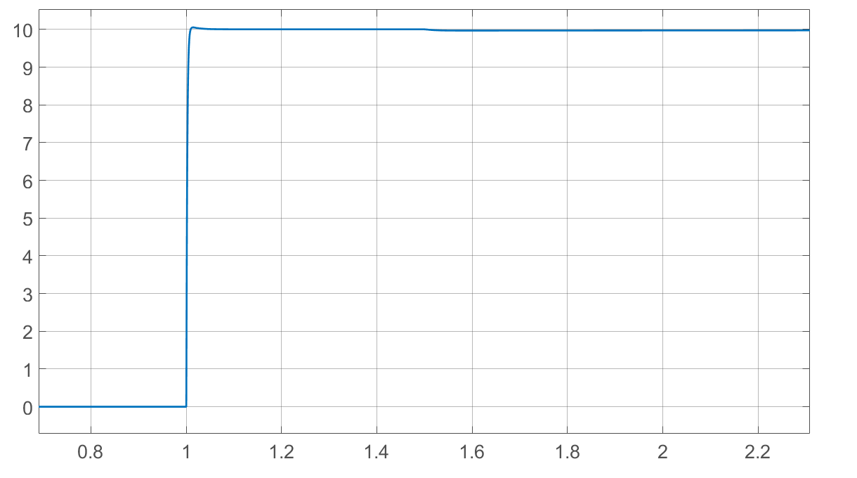

Slide 20
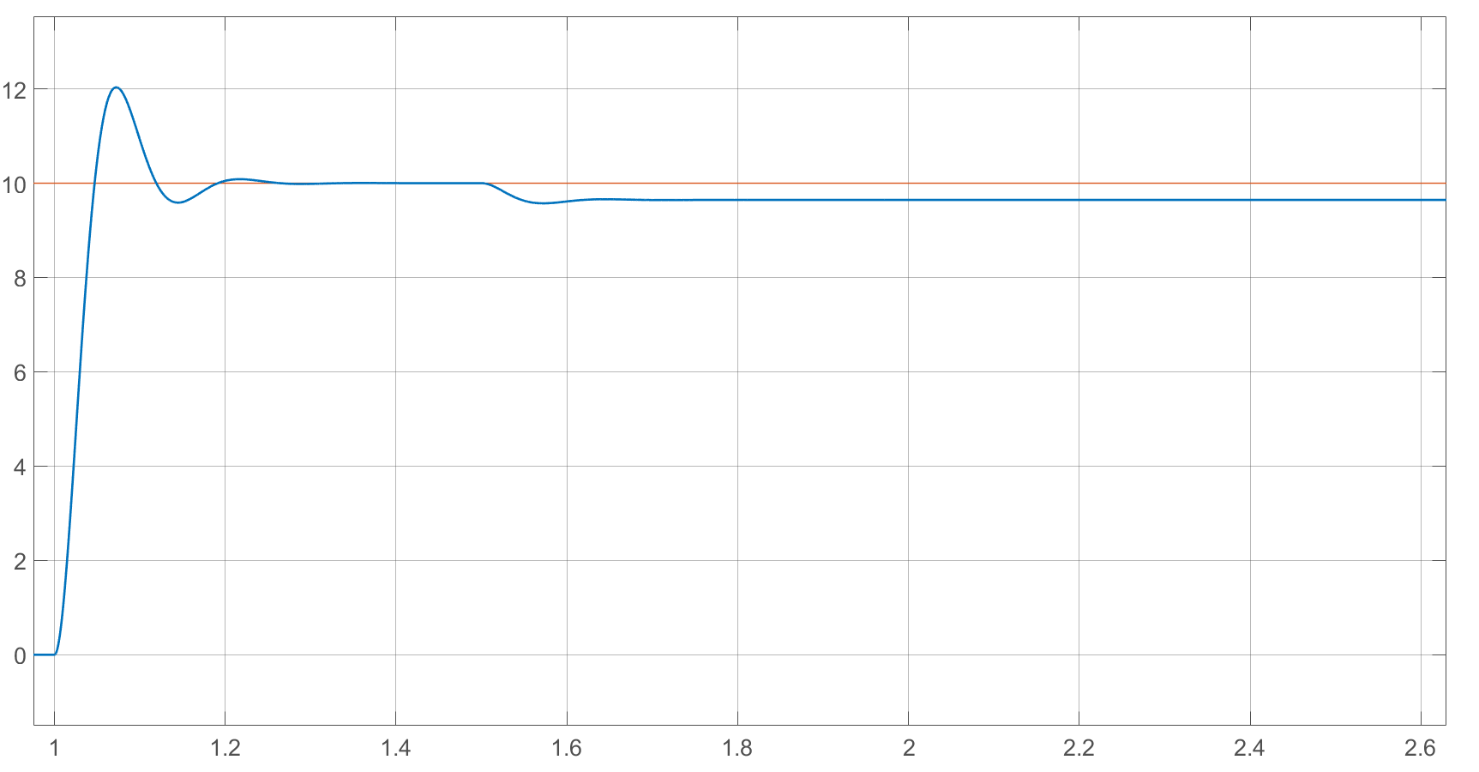

Slide 21
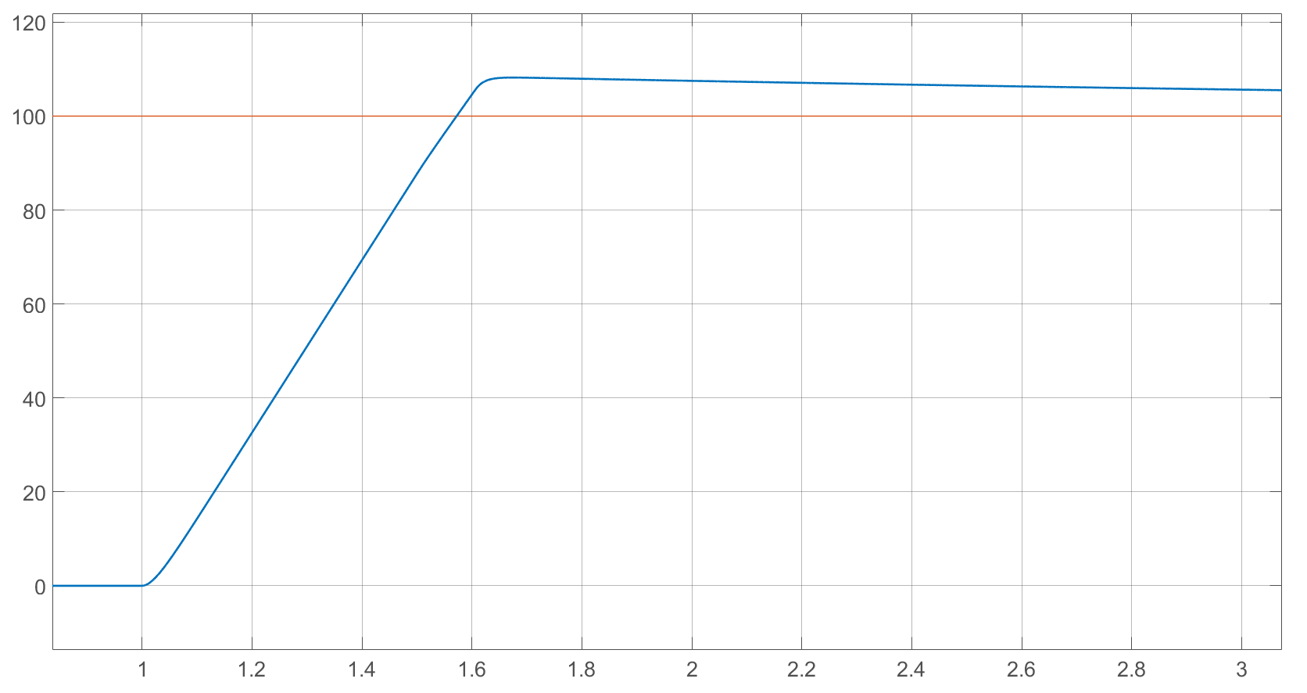

Slide 22
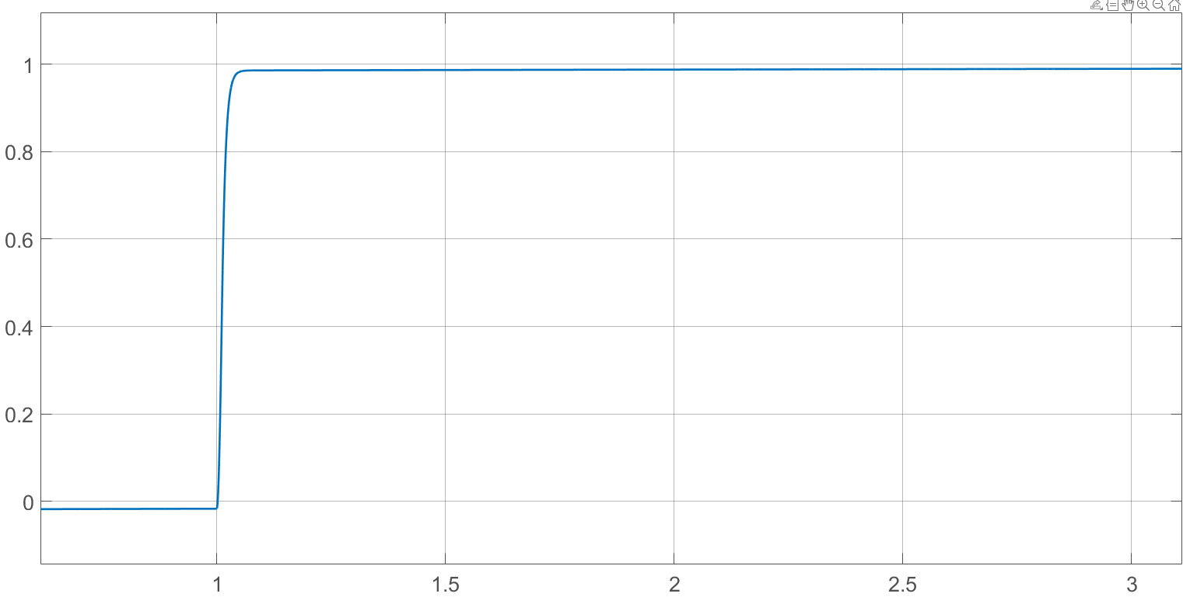

Slide 23
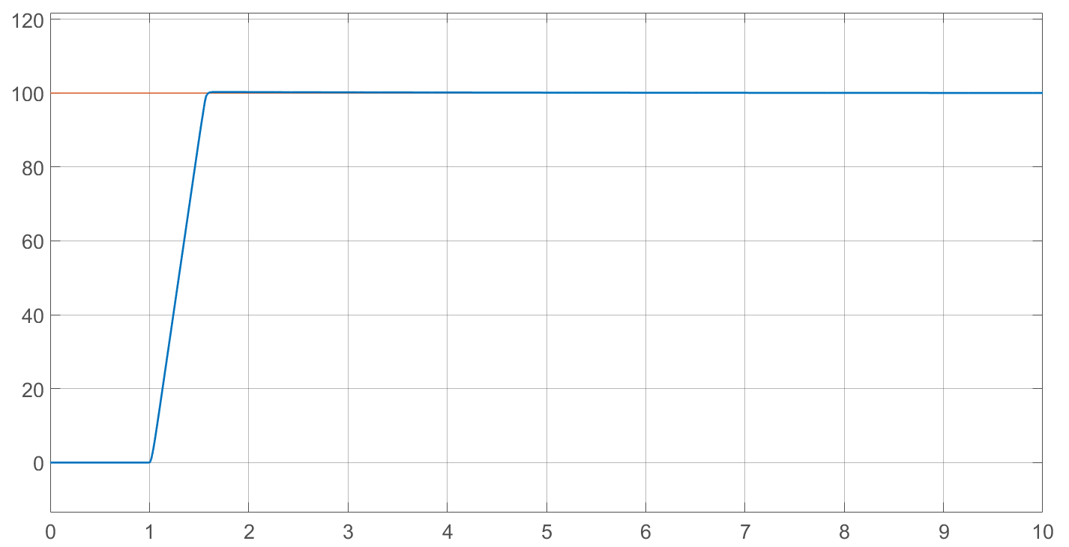

Slide 24
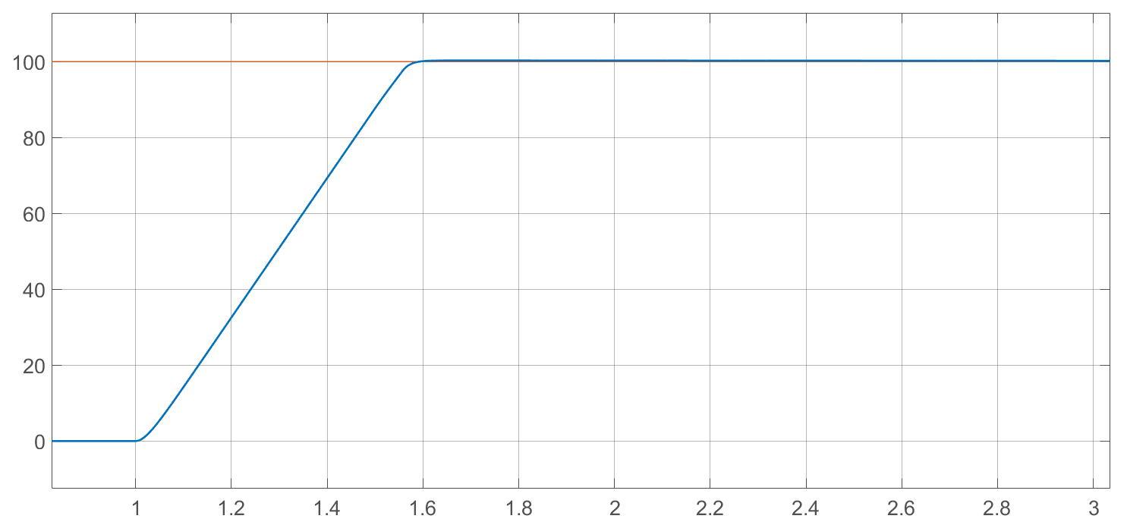

Slide 25
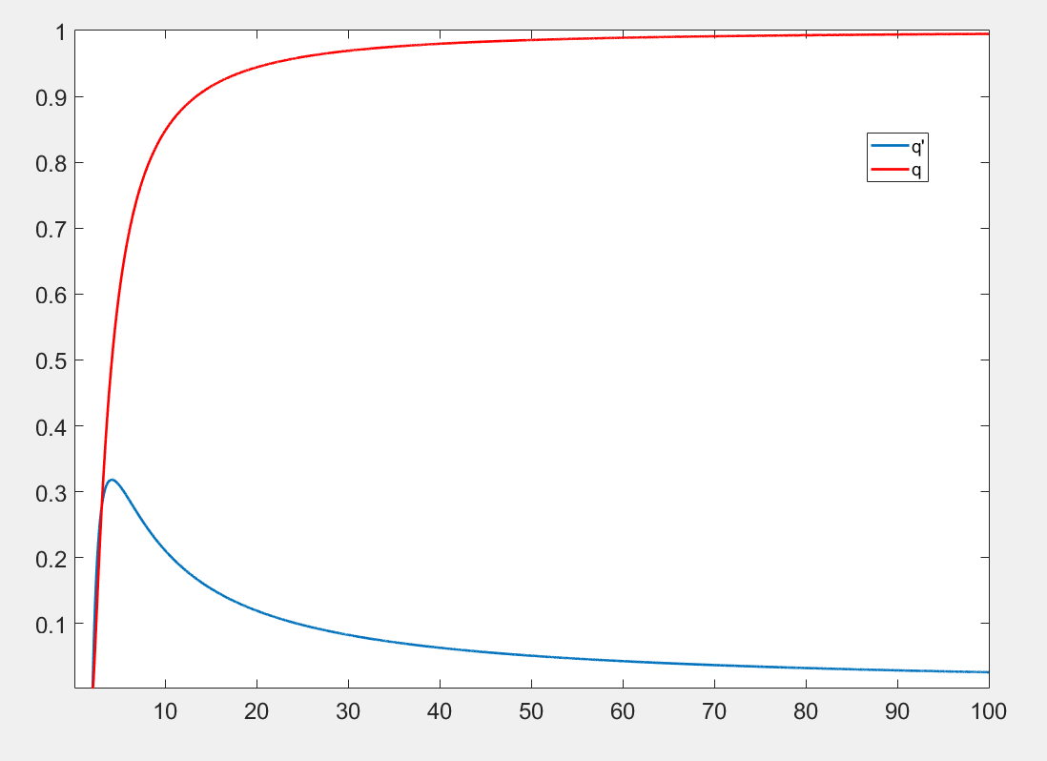

Slide 26
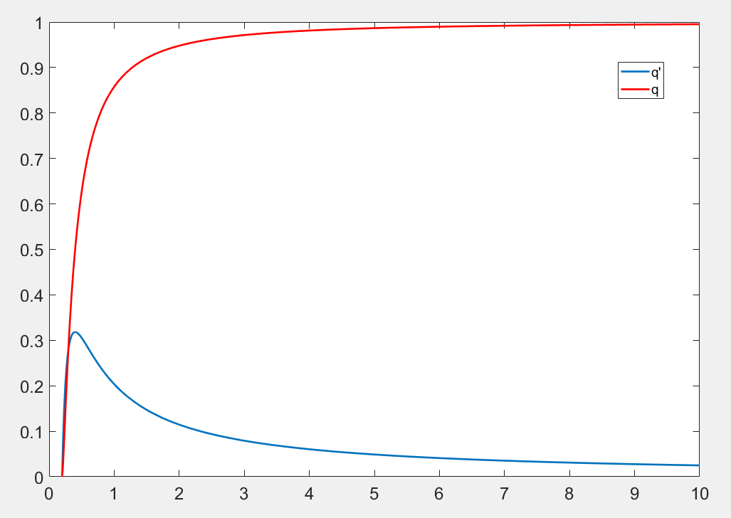

Slide 27
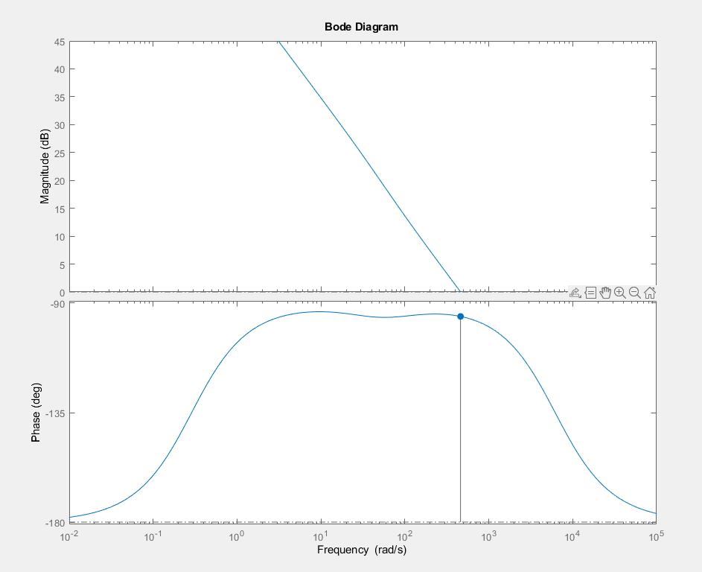
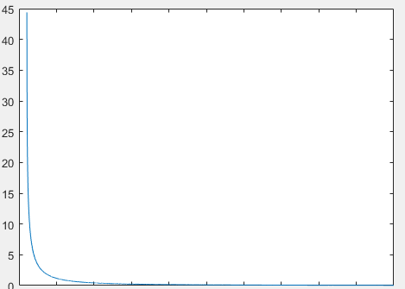
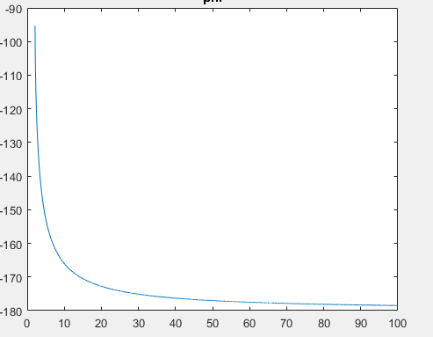

Slide 28
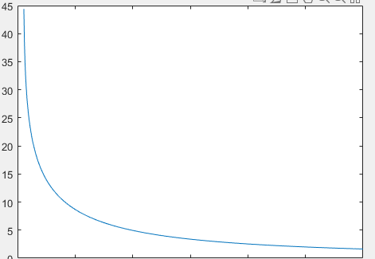


Slide 29



Мнимая часть
$$A = ∞$$
$$ω=∞$$
Действительная часть

Slide 30



Мнимая часть
$$A = ∞$$
$$ω=∞$$
Действительная часть

Slide 31




Slide 32




Slide 33

4
3
1
5
2

Slide 34


Slide 35


Slide 36


Slide 37


Slide 38


Slide 39


Slide 40


Slide 41


Slide 42


